Slide 1
Praćenje napretka u vezi sa procenom rizika ......nastavak
Albana Gjinopulli, MPA
Stanislav Buchkov

Slide 2
Uvod
U modelu Priručnika dobre prakse interne revizije koji je razvijen u okviru ZP interne revizije, definisan je značaj i uticaj koji mogu imati delotvorna strategija i plan revizije na ostvarivanje opštih ciljeva, zadataka i misije jedinice za internu reviziju.
Planiranjem se obezbeđuje sistematski pristup funkciji interne revizije. Delotvorno planiranje podrazumeva znanje i kompetencije u širokom nizu oblasti, kao što je procena rizika i interna kontrola.
Notes:
Good Practice Internal Audit Manual Template, developed by IA CoP, defines the importance and the impact that an effective audit strategy and audit plan can have on meeting the overall goals, objectives and the mission of the internal audit unit. Planning provides a systematic approach to the internal audit work and requires knowledge and competency in a broad number of areas such as risk assessment and internal control. The IA CoP has developed this Risk Assessment Methodology Template which is based on the IIA advisory and guidance as well as generally accepted good practice adopted for such exercises.

Slide 3
Procena rizika je proces koji se zasniva na vrednovanju ili bodovanju potencijalnih oblasti rizika, korišćenjem specifičnih faktora rizika vezanih za poslovanje i internu kontrolu subjekta revizije, odnosno odgovornost prema organizaciji.
Primeri specifičnih faktora rizika koji se koriste za formulisanje modela za procenu rizika uključuju iznos budžetiranih rashoda, složenost transakcija, vreme proteklo od poslednje revizije, usklađenost sa zakonima i propisima.
Kompletan spisak faktora rizika i proces procene rizika će biti detaljno objašnjen u metodologiji.

Slide 4
Razvoj plana interne revizije korišćenjem modela za procenu rizika kao integralne komponente predstavlja dinamičan proces.
Jedinica za internu reviziju mora da ima bezuslovno pravo pristupa informacijama i podacima odeljenja koje se koriste za procenu rizika koja predstavlja kontinuiran proces.
Faktori rizika i proces bodovanja se prema potrebi mogu povremeno proveravati i podešavati.

Slide 5
Svrha metodologije za procenu rizika
Osnovna svrha metodologije za procenu rizika je da obezbedi cilj i transparentnu osnovu za pripremu plana revizije.
Svrha procene rizika je da utvrdi prioritetne oblasti ključnih rizika organizacije, za internu reviziju.
Stoga, metodologija za procenu rizika predstavlja kamen temeljac za aktivnosti interne revizije.

Slide 6
Proces procene rizika je potrebno detaljno objasniti i uključiti sledeće:
Identifikacija i definisanje odgovarajućih kategorija rizika;
Identifikacija i definisanje kriterijuma za procenu posledica i verovatnoće nastanka rizika;
Definisanje kriterijuma za ocenjivanje rizika i objašnjenje za svrstavanje određenog rizika u kategoriju visokog, srednjeg ili malog rizika.

Slide 7
Definicije procene rizika
Rizik se definiše kao neizvesnost u pogledu ostvarivanja nekog budućeg događaja koji bi mogao negativno da utiče na ostvarenje ciljeva organizacije.
Verovatnoća rizika predstavlja verovatnoću nastanka određenog rizika. Faktori koje treba uzeti u obzir prilikom određivanja verovatnoće rizika su: izvor pretnje, sposobnosti izvora pretnje, karakteristike ranjivosti, postojanje i delotvornost postojećih kontrola.

Slide 8
Verovatnoća može biti: visoka – izvesno je da će se neželjeni događaj desiti u većini okolnosti; srednja – neželjeni događaj će se verovatno desiti u mnogim okolnostima i mala – neželjeni događaj se može desiti u određenim okolnostima;
Uticaj rizika, tj. efekat ili posledice koje nastaju usled nastanka rizika. Uticaj može biti: visok – veoma značajan uticaj na poslovanje, reputaciju ili finansijsku situaciju organizacije; srednji – priličan uticaj na poslovanje, reputaciju ili finansijsku situaciju organizacije; nizak – beznačajan uticaj na poslovanje, reputaciju ili finansijsku situaciju organizacije.

Slide 9
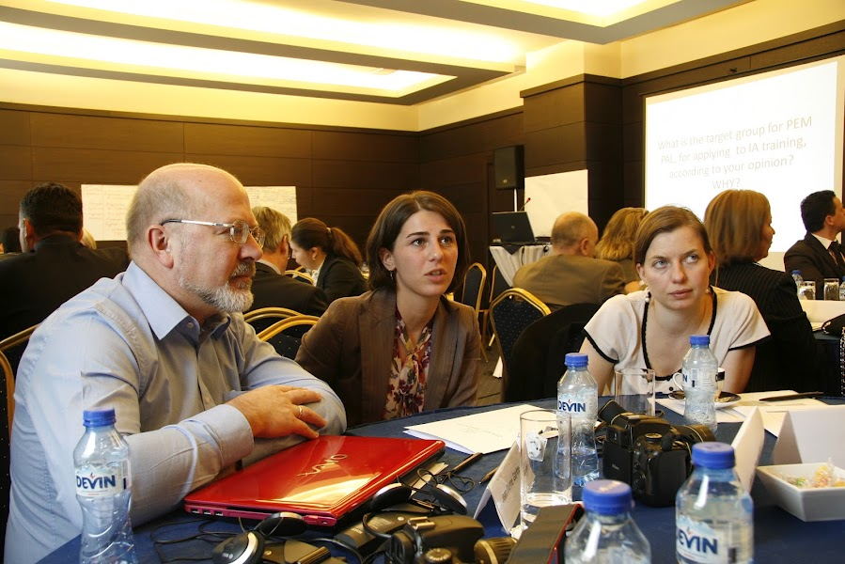
Dosadašnji koraci
Formiranje radne grupe u Ohridu
Sprovođenje ankete
Analiza rezultata ankete
Utvrđivanje konačnih ciljeva radne grupe
Izrada akcionog plana
Notes:
What are the final objectives?
What is the action plan?

Slide 10
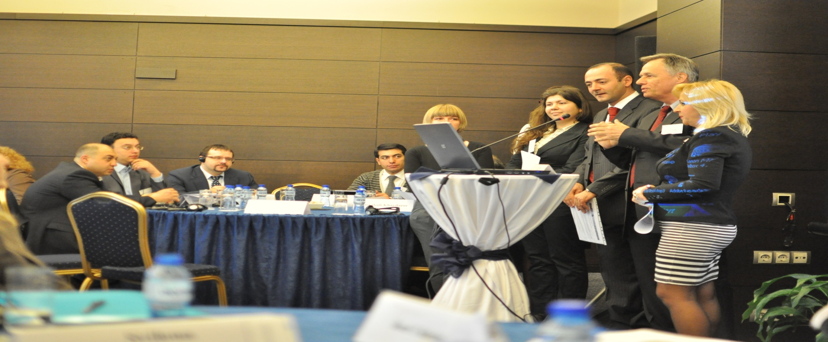
Osnivanje i izbor članova Radne grupe za procenu rizika
Albana Gjinopulli, lider
Stanislav Bychkov, ko-lider
Joop Vrolijk, OECD/SIGMA
Jean-Pierre Garitte, OECD/SIGMA
Drugi članovi ZP interne revizije

Slide 11
Ciljevi i rezultati koje želimo da ostvarimo.....
Identifikovanje postojećih praksi
Razvoj modela dobre prakse
Razvoj smernica dobre prakse, koje se mogu koristiti kao osnova za procenu rizika u različitim zemljama
Notes:
What did we already achieve?

Slide 12
Budući koraci.......šta je potrebno uraditi
Razviti sadržaj za teme koje će biti sadržane u modelu (u periodu između juna i oktobra 2012)
Predstaviti nacrt modela članovima ZP interne revizije (oktobar 2012)
Razmotriti nacrt i prikupiti komentare na sledećem sastanku Radne grupe za procenu rizika (uz tekuće diskusije)
Izraditi obrazac modela dobre prakse za procenu rizika (januar - tekuća aktivnost)

Slide 13
Središnji rezultati, objedinjavanje inputa
Komponente |  |  | Ljubi často | Crveno | Naran džasto | Zeleno | Žuto
Svrha procene rizika |  |  | √ | √ | √ | √ | √
 | Cilj obrasca |  | √ | √
Standardi |  |  |  | √
Ciljevi organizacije |  |  | √ | √ | √ | √ | √
 | Strateški ciljevi |  |  |  | √ | √
 | Specifični ciljevi |  |  |  | √ | √
 | Uloga nterne revizije u odnosu na ciljeve |  |  |  | √ | √
Univerzum revizije |  |  | √ | √ | √ | √
Procesi (vlasnici) |  |  | √ | √ | √
 | Vlasnici rizika |  |  |  |  |  | √
 | Prioritetni procesi koji će biti predmet revizije |  |  |  | √
Definisanje rizika |  |  |  |  | √
Notes:
Where do we go from here?

Slide 14
Sadržaj
Uvod
II. Svrha i principi procene rizika
III. Ciljevi organizacije i univerzum revizije
 | Strateški ciljevi
 | Zadaci
 | Uloga interne revizije u odnosu na ciljeve
IV. Proces procene rizika
IV.1 Definisanje rizika
IV.2 Ciljevi procene rizika IV. 3 Proces IV.4 Faktori rizika

Slide 15
V. Vrste rizika (kategorije)
VI. Identifikacija rizika
 | VI.1 Izvor informacija
 | VI.2 Tehnike za prikupljanje informacija
VII. Procena rizika
 | VII.1. Inherentni rizik, rezidualni rizik
 | VII.2. Kriterijumi za procenu rizika
 | VII.3. Klasifikovanje rizika
 | VII.4 Bodovanje rizika
 | VII.5 Rangiranje rizika
 | VII.6 Tabela rizika

Slide 16
VII. Procesi (vlasnici)
Vlasnici rizika
Prioritetni procesi koji se prvi moraju revidirati
VIII. Postupak procene rizika
 | VIII.1. Postavljanje prema prioritetima
 | VIII.2 Učestalost revizija
 | VIII.3 Dostupnost resursa
IX. Vrednovanje rezultata procene rizika
X. Dokumentovanje procene rizika u planu revizije
XI. Proces praćenja procene rizika

Slide 17
ANEKSI
Aneks 1: Upitnik za procenu rizika
Aneks 2: Praktični primeri ocena i koeficijenata faktora rizika
Aneks 2: Rečnik pojmova

Slide 18
Hvala na pažnji....

Slide 19
Šta je potrebno uraditi?
Uronite duboko u proces: identifikujte pod-procese.
Identifikujte kategorije rizika za ministarstvo finansija
Identifikujte kriterijume rizika za posledice i verovatnoću (ili podložnost riziku).
Identifikujte ocene rizika (uz objašnjenja) za odabrane pod-procese.

